Slide 1

XÂY DỰNG WEBSITE BÁN LAPTOP
Khoá luận tốt nghiệp
GVHD: Th.S Nguyễn Trần Thi Văn
Mai Trọng Tường 17110251
Dương Tấn Vỹ 17145255

Slide 2

Mục Lục
1
Giới Thiệu Đề Tài
2
Cơ Sở Lý Thuyết
3
Phân Tích Và Thiết Kế
4
Kết Luận
5

Slide 3
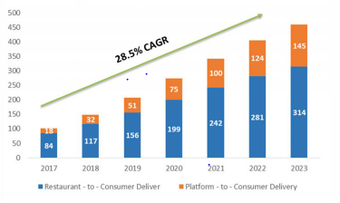
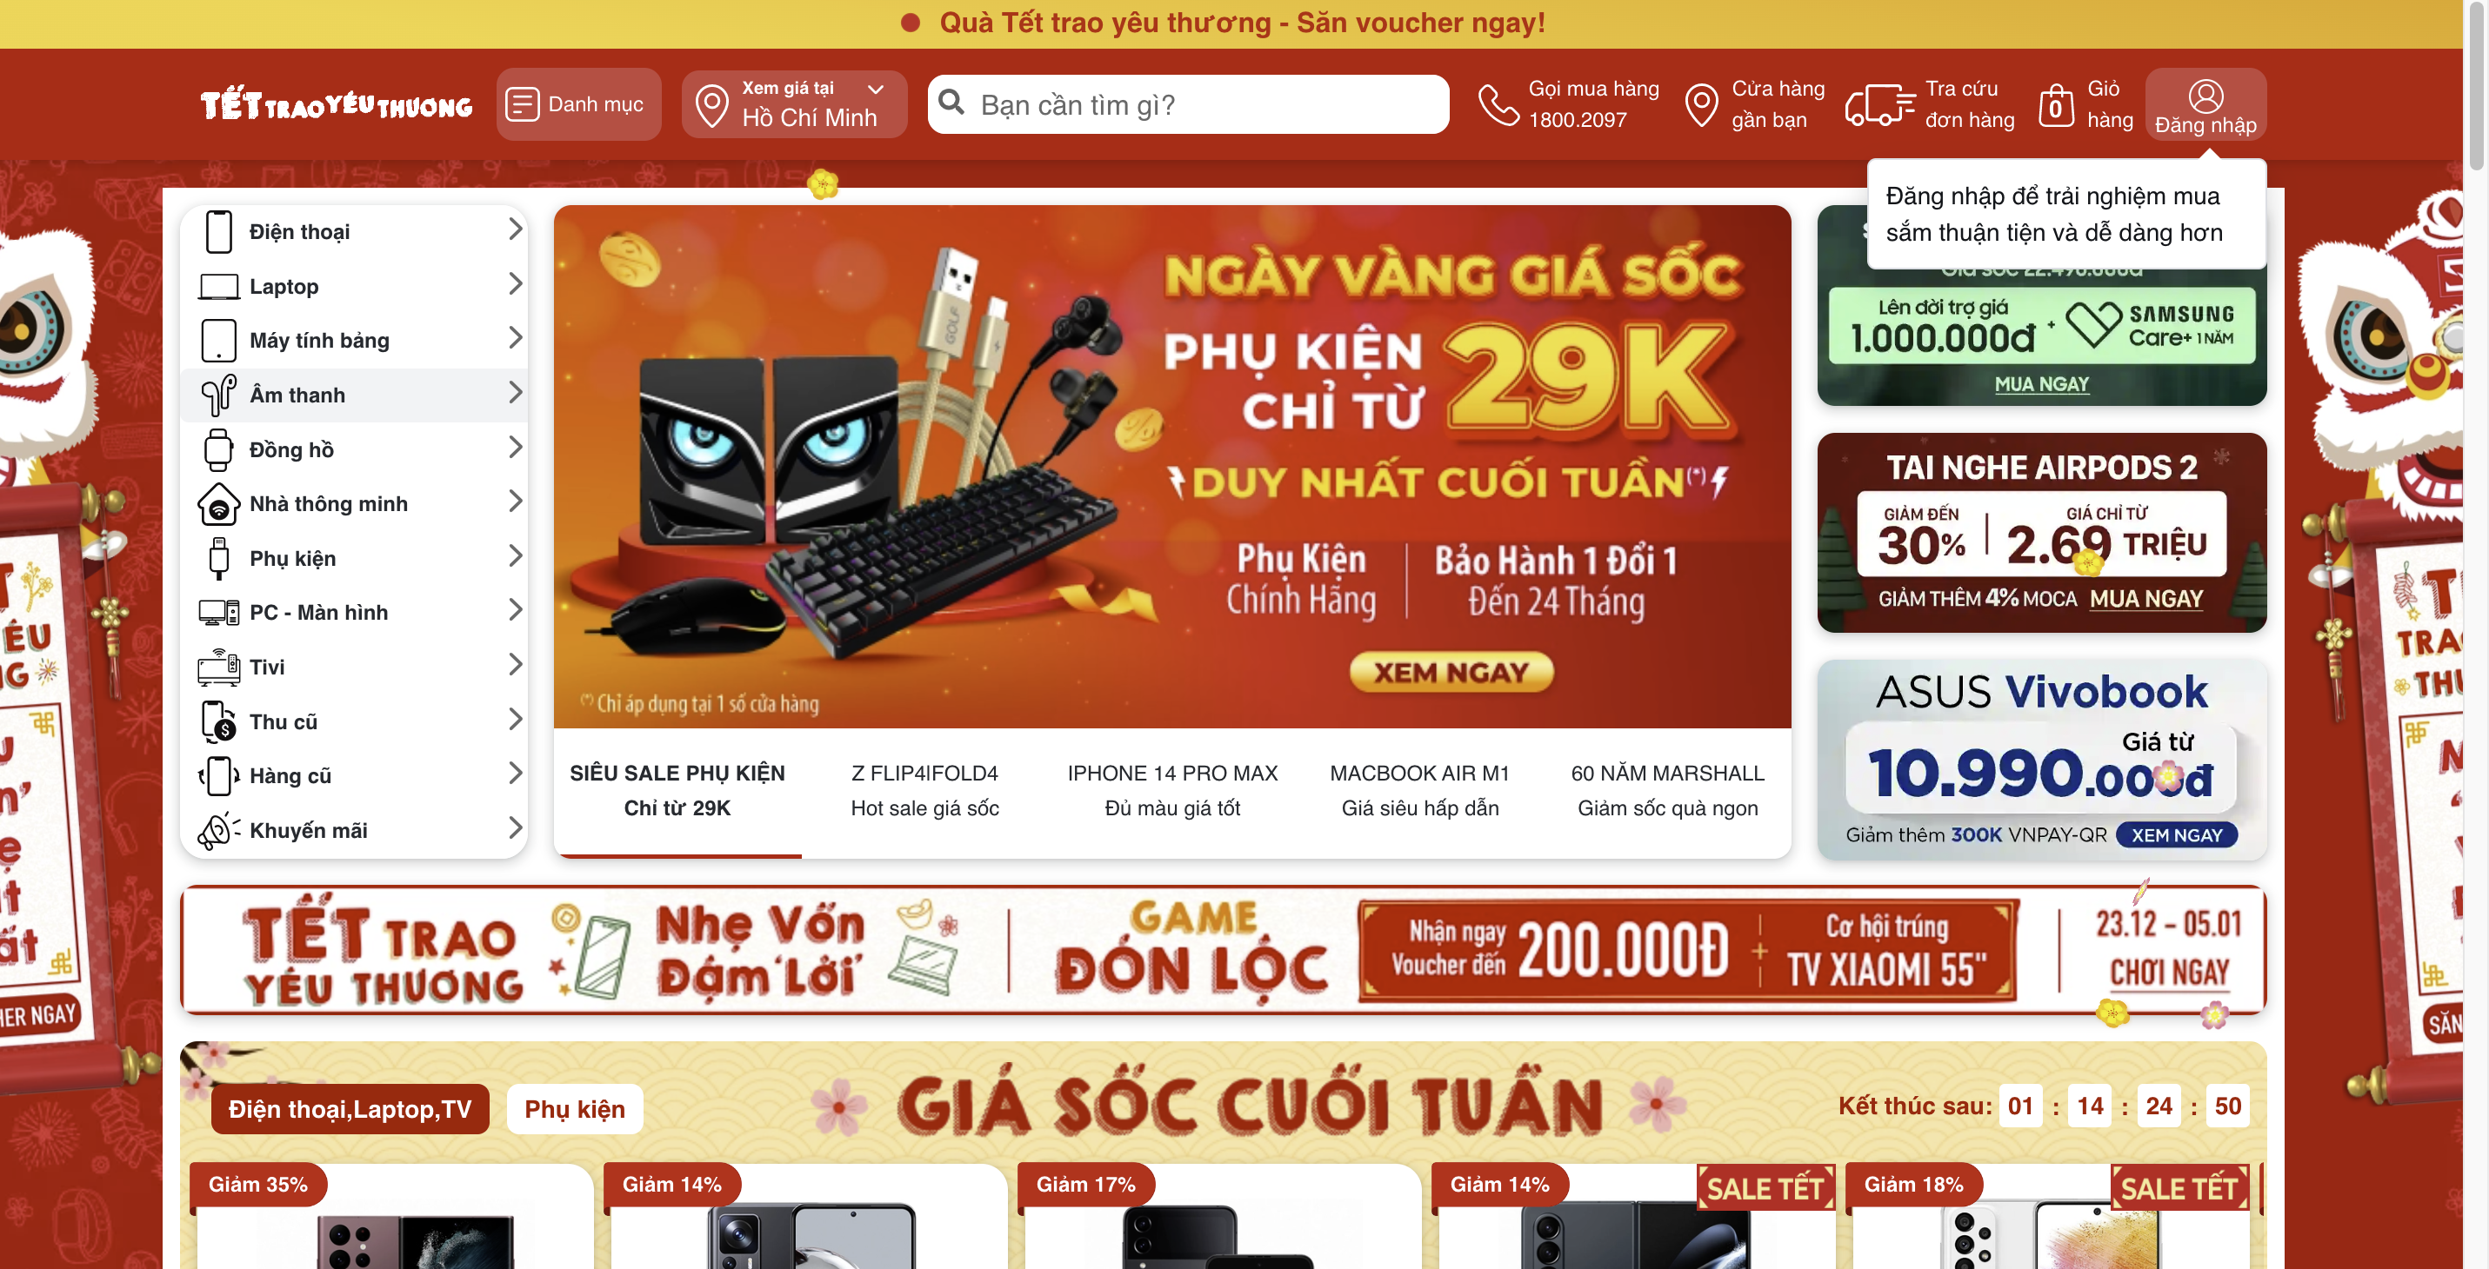
Giới Thiệu Đề Tài
1. Khảo sát thực tế
Từ sau khi tình hình dịch bệnh căn thẳng xu hướng khánh hàng quan tâm đến vấn đề đặt hang online tăng mạnh.
Trước sự thay đổi của khách hàng và sự chuyển dịch của thị trường, nhiều người hướng đến nhu cầu đặt hàng online nhiều hơn
Từ đó em cũng muốn tạo một website riêng để có thể tiện lợi quản lý cho cửa tiệm và giúp khách hang cũng như sinh viên dễ lựa chọn các loại laptop phù hợp thuận tiện.

Slide 4
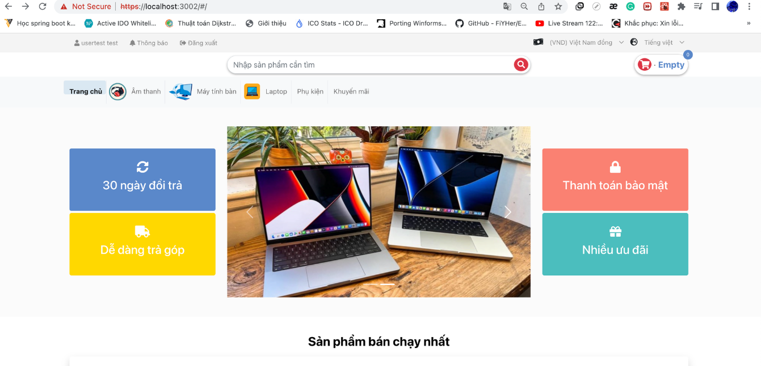
Giới Thiệu Đề Tài
2. Ý tưởng thực hiện
Nắm bắt được nhu cầu đã nêu trên nên em đã có ý tưởng :
Tạo một website để bán laptop với khả năng quản lý nhanh và đủ thông tin cho người dùng
Khách hàng :có thể tìm kiếm mặt hàng theo giá,theo thương hiệu,quản lý trạng thái giao hàng và thanh toán trực tuyến,trả góp,
Quản trị viên:có thể quản lý người dùng
Theo dõi sản phẩm
Quản lý đơn hang …

Slide 5

Cơ Sở Lý Thuyết
1. Công nghệ sử dụng
Backend
là một dự án phát triển bởi JAV (ngôn ngữ java) trong hệ sinh thái Spring framework.
Nó giúp cho lập trình viên đơn giản hóa quá trình build một ứng dụng với Spring, chỉ tập trung vào việc phát triển business cho ứng dụng.

Slide 6

Cơ Sở Lý Thuyết
1. Công nghệ sử dụng
Frontend
Framework javascript được tạo ra bởi sự cộng tác giữa Facebook và Instagram.
Ngoài việc hỗ trợ xây dựng giao diện nhanh, hạn chế lỗi trong quá trình code, cải thiện performance website
Sử dung reacti18next để thực hiện tính năng đa ngôn ngữ

Slide 7

Cơ Sở Lý Thuyết
1. Công nghệ sử dụng
Database
MongoDB được xây dựng theo hướng là một cơ sở dữ liệu hướng đối tượng vì vậy nó không có các ràng buộc toàn vẹn dữ liệu như ở các Cơ sở dữ liệu quan hệ .
Ưu điểm
Lược đồ dữ liệu linh hoạt, do là cơ sở dữ liệu No-SQL tổ chức dữ liệu theo kiểu Document Database
Tốc độ truy vấn dữ liệu nhanh
Được hỗ trợ bởi nhiều thư viện Javascript và có thể ứng dụng cho nhiều nền tảng, ngôn ngữ khác nhau.

Slide 8
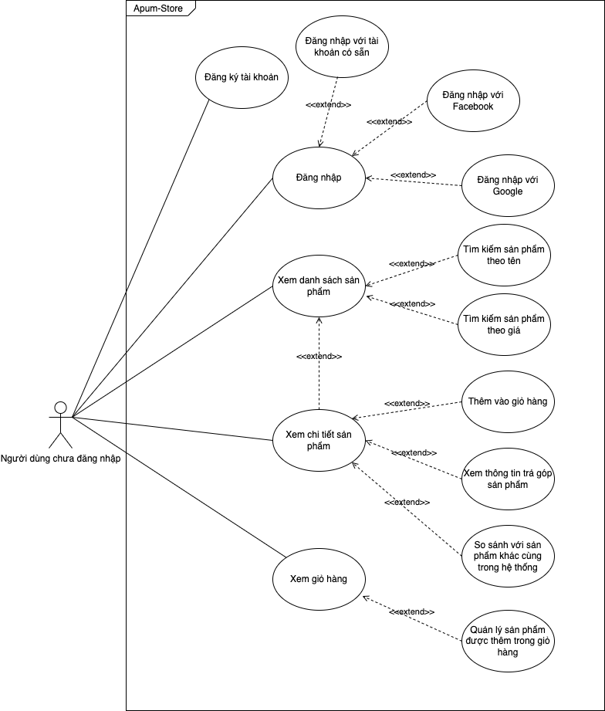
Phân Tích Và Thiết Kế
2.Thiết kế Usecase
a. Người dùng (chưa đăng nhập)

Slide 9
Phân Tích Và Thiết Kế
2.Thiết kế Usecase
b. Người dùng (đã đăng nhập)

Slide 10
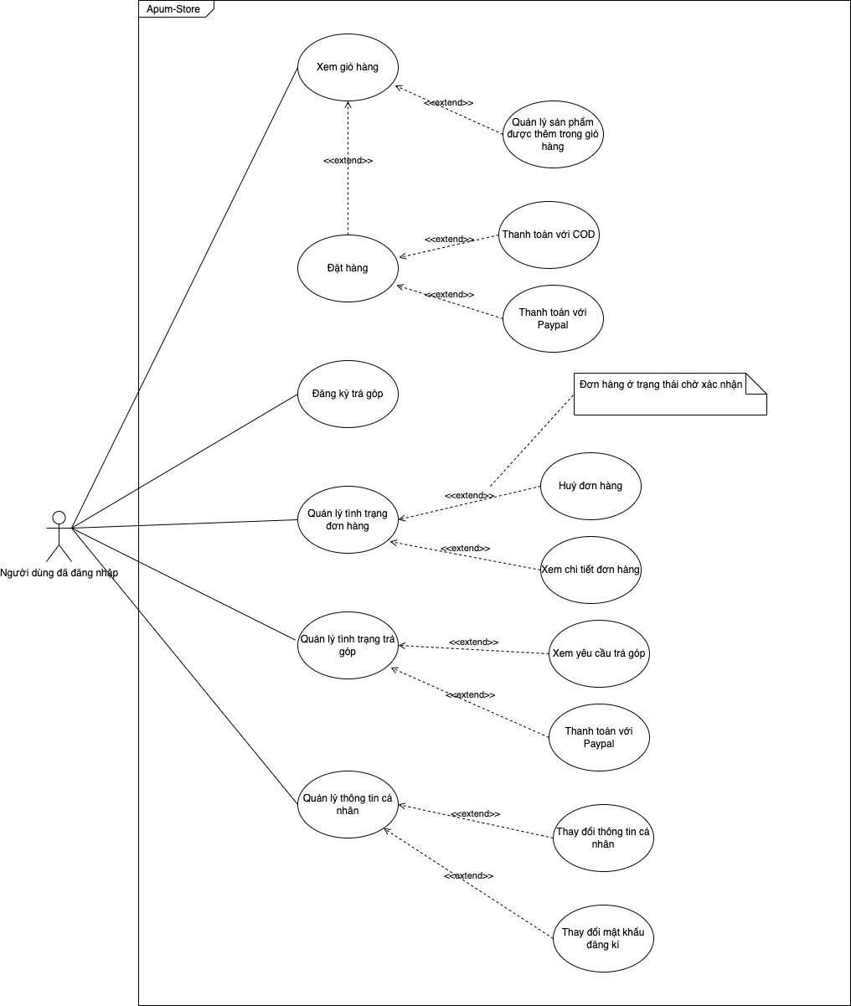
Phân Tích Và Thiết Kế
2.Thiết kế Usecase
b. Người dùng (đã đăng nhập)

Slide 11
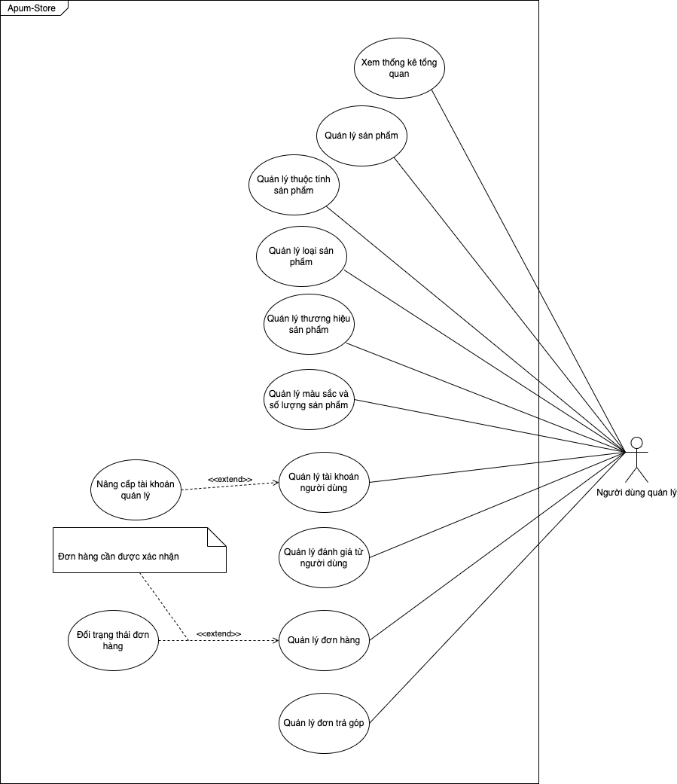
Phân Tích Và Thiết Kế
2.Thiết kế Usecase
c. Quản trị viên

Slide 12

Phân Tích Và Thiết Kế
3.Demo

Slide 13

Kết Luận
1. Ưu Điểm
Website được thiết kế với giao diện dễ nhìn, thân thiện với người dùng.
Chia cấu trúc thư mục Frontend giữa trang home và trang quản trị viên - rõ ràng.
Nhờ việc lựa chọn framework mạnh mẽ và đúng đắn ngay từ đầu, website có khả năng mở rộng cao và dễ bảo trì nếu được phát triển tiếp sau này

Slide 14

Kết Luận
1. Nhược điểm
Về giao diện, vẫn còn thiếu sót trong việc thiết kế nên website chỉ tương thích trên máy tính
Do hạn chế về kiến thức nên xử lý nghiệp vụ chưa tốt
Chưa xử lý các trường hợp của đa ngôn ngữ.

Slide 15
Kết Luận
POP3
Sau thời gian nghiên cứu và thực hiện, đã đạt được những
thành quả đáng kể, đáp ứng được 95% yêu cầu đề tài, bao gồm các mục tiêu sau:
Học được cách tổ chức code của dự án hoàn chỉnh, nó hỗ trợ rất tốt trong việc làm dự án nhiều người sau này
Học được cách sử dụng công nghệ SpringBoot và xây dựng API và deploy lên railway.
Học sử dụng công nghệ ReactJS và xây dựng giao diện và. deploy frontend lên vercel.
Tìm hiểu được nhiều thư viện hổ trợ thiết kế giao diện.

Slide 16
Kết Luận
POP3
Xu hướng phát triển
Qua đồ án này em đã học được rất nhiều điểm và khắc phục được những hạn chế và hoàn thiện, phát triển hệ thống:
Chỉnh sửa các hạn chế của website:
Chỉnh sửa lại giao diện.
Xử lý kỹ trường hợp của đa ngôn ngữ.
Kết nối các API đến trang thứ 3 Google ,Facebook.
Định hướng mở rộng website thêm nhiều chức năng như:
Thêm mã xác nhận otp khi đặt hàng giá trị cao.
Cho phép khách hàng đổi trả hàng hoặc hủy đơn.
Thực hiện phân quyền cho các nhân viên tại cửa hàng.

Slide 17
www.themegallery.com
Thank You !

